Slide 1

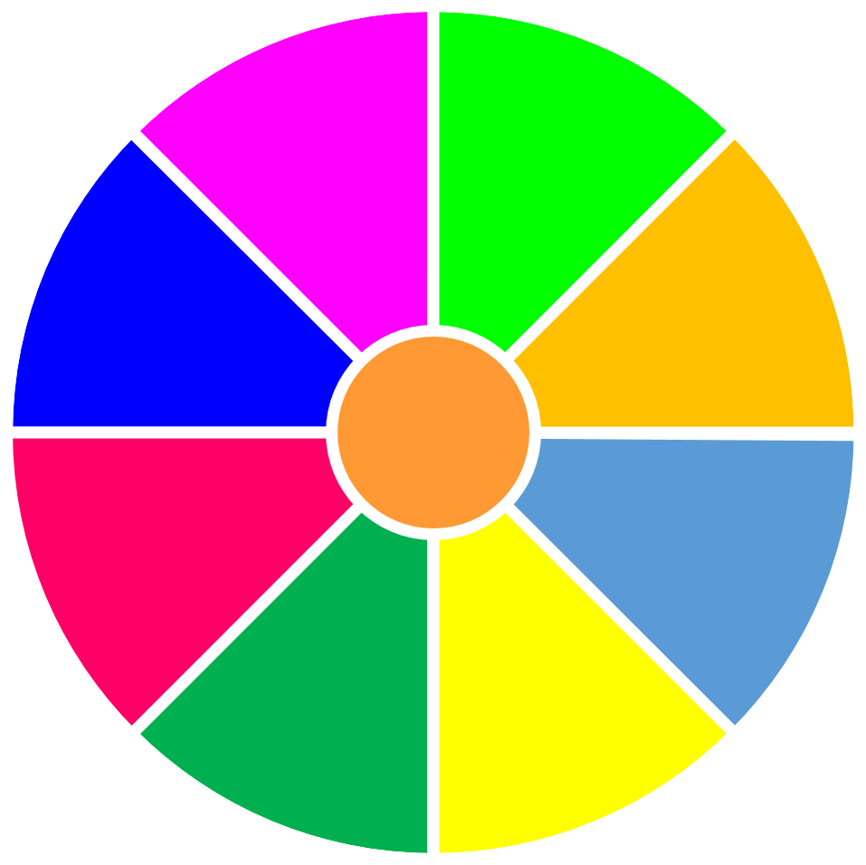



Ô chữ kì diệu
8
1
1
2
3
Mất Lượt
4
2
Nhân đôi
4
5
6
5
7
7
8
9
QUAY

Slide 2
Câu hỏi 1: Đèn tín hiệu giao thông có những màu nào?
A. Đỏ, vàng, xanh
B. Đỏ, nâu, cam
C. Hồng, vàng, xanh

Slide 3

Câu hỏi 2: Phương tiện nào là phương tiện giao thông đường bộ ?
A. Thuyền buồm
B. Máy bay
C. Xe máy

Slide 4

Câu hỏi số 3: Phương tiện nào được ưu tiên khi tham gia giao thông ?
A. Xe đạp
B. Xe cứu thương
C. Xe chở hàng

Slide 5

Câu hỏi số 4: Em cùng các bạn đi học về thấy một số bạn chơi đùa trên đường, em sẽ làm gì?
A. Nhắc nhở các bạn không chơi đùa trên đường vì không an toàn
B. Vui chơi cùng các bạn
C. Vẫn đi bình thường như không có gì

Slide 6

Câu hỏi số 5: Những hành vi nào dưới đây gây nguy hiểm trên đường?
A. Đá bóng trên đường
B. Vừa chạy vừa nô đùa trên đường
C. Cả 2 đáp án trên

Slide 7

Câu hỏi số 6: Em được người lớn đèo bằng xe máy đi trên đường, em phải ngồi thế nào cho an toàn?
A. Đội mũ bảo hiểm và ngồi trước người lớn
B. Ngồi sau người lớn và không đội mũ bảo hiểm
C. Đội mũ bảo hiểm, ngồi sau và bám chắc vào người lớn

Slide 8

Câu hỏi số 7:Xe gì bốn bánh
Tiếng máy nổ giòn
Trên phố bon bon
Còi kêu píp píp
A. Xe đạp
B. Xe ô tô
C. Xe xích lô

Slide 9
Câu hỏi số 8: Khi đi trên đường, bé đi phía bên nào?
A. Đi phía bên tay phải và đi đúng phần đường quy định
B. Đi phía bên tay trái
C. Đi giữa lòng đường

Slide 10

Câu hỏi số 9: Muốn qua đường, trước tiên bé phải làm gì?
A. Dừng lại quan sát, lắng nghe, không có xe mới qua đường
B. Chạy băng qua đường
C. Cứ thế qua đường

Slide 11
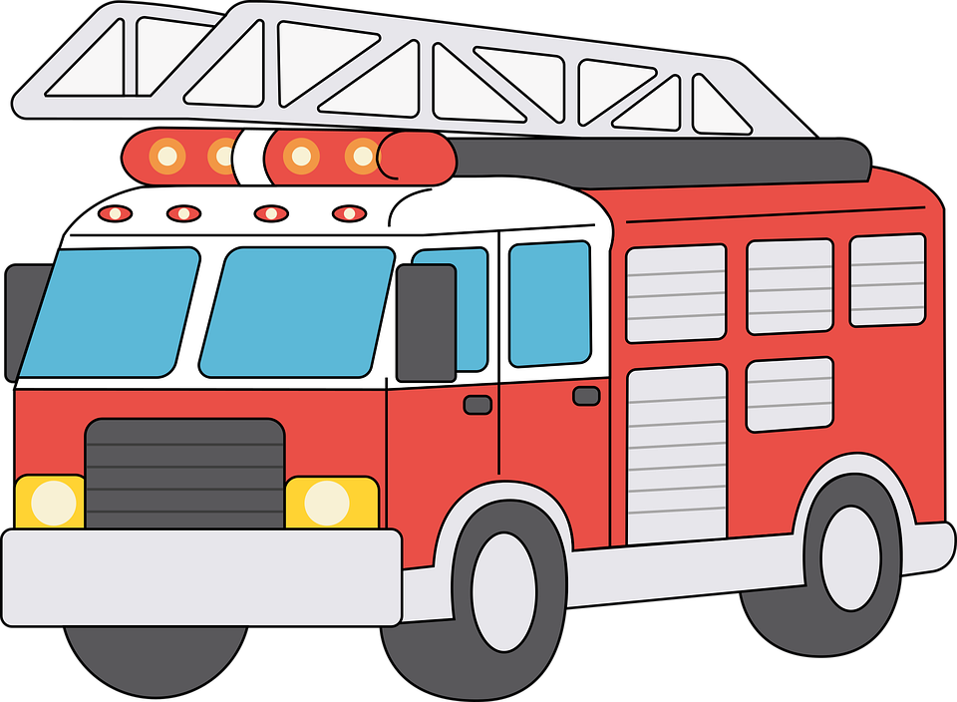
1
2
3
4
5
6
7
8
9

